Slide 1
Протокол DNS
Artem Beresnev
t.me/ITSMDao

Slide 2
План
История и архитектура DNS
Основные понятия и принципы работы
Пространство имен
Типы записей DNS
Разрешение имен
Регистрация имен

Slide 3

Обзор DNS

Slide 4
DNS
Задачи DNS
Отображение двух пространств имен друг на друга
Пространства IP адресов
Пространства доменных имен
Обнаружение сервисов
Хранение конфигурационных данных приложений

Slide 5
DNS
DNS была описана Полом Мокапетрисом (Paul Mockapetris ) в 1984. Это два документа: RFC-882 и RFC-883 (Позже эти документы были заменены на RFC-1034 и RFC-1035).
RFC-4032, -4034, -4035, -2137, -2052, -2136, -1996, -1918, -1793, -1712-13, -1706, -1664, -1611-12, -1536-37, -1401, -1383, -1183, -1101, -1034-35).

Slide 6
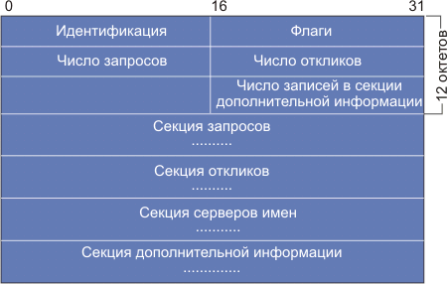
Протоколы взаимодействия
Клиент – сервер UDP:53
Сервер – Сервер TCP:53
Формат сообщения DNS

Slide 7
Основные понятия
Домен
DNS-сервер
DNS-клиент
Ресурсная запись
Зона
Разрешение имени

Slide 8
Основные понятия
Домен (доменное имя) — область пространства иерархических имён сети Интернет, которая обозначается уникальным доменным именем, обслуживается набором серверов доменных имён (DNS) и централизованно администрируется.

Slide 9
Основные понятия
DNS-клиент – программа-клиент, которая по запросу приложений обращается к DN-серверу за разрешением имени.
DNS-сервер - программа-сервер предназначенная для:
Хранения данных о доменных именах
Разрешения доменных имен (определение IP адреса) по запросу клиентов
DNS сервера бывают:
Основными и резервными
Рекурсивными и не рекурсивными
Кэширующими

Slide 10
Основные понятия
Зона - файл в котором описано соответствие хостов домена и их IP-адресов. За каждую зону DNS отвечает не менее двух серверов.
Ресурсная запись — единица хранения и передачи информации в DNS. Каждая ресурсная запись имеет имя (то есть привязана к определённому доменному имени, узлу в дереве имён), тип и поле данных, формат и содержание которого зависит от типа.

Slide 11
Основные понятия
Разрешение имени – процесс определение IP адреса по доменному имени (или наоборот), осуществляемы DNS-сервером в ответ на запрос DNS-клиента.

Slide 12
Основные принципы и архитектура
Иерархическая древовидная структура
Распределённость администрирования
Распределённость хранения информации
Резервирование
Кеширование информации

Slide 13
Распределённость администрирования
Администратор доменного имени — лицо или организация на имя которого зарегистрирован домен.
Администратор определяет порядок использования домена, несет ответственность за доменные имена самого домена и поддоменов.

Slide 14
Распределённость хранения информации и Резервирование
Пространство имен DNS
логическая целостность
Физическая распределенность
Хранение зон
Резервирование (первичный primary, вторичный secondary сервер).

Slide 15
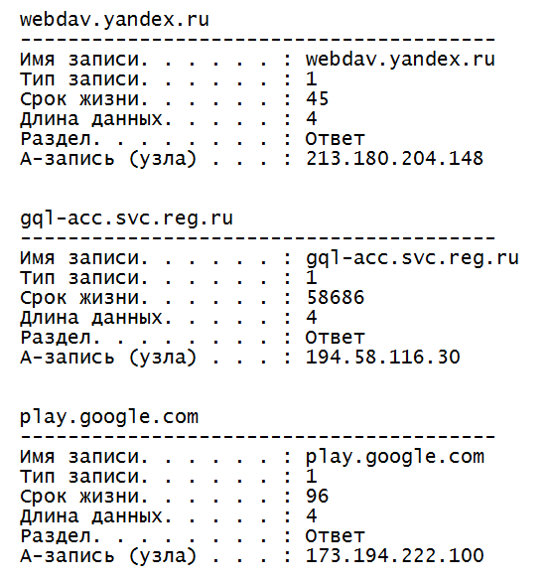
Кэширование
Кэш на клиентах
Кэш на серверах
Проблема медленного обновления кэшей

Slide 16
Имена DNS

Slide 17
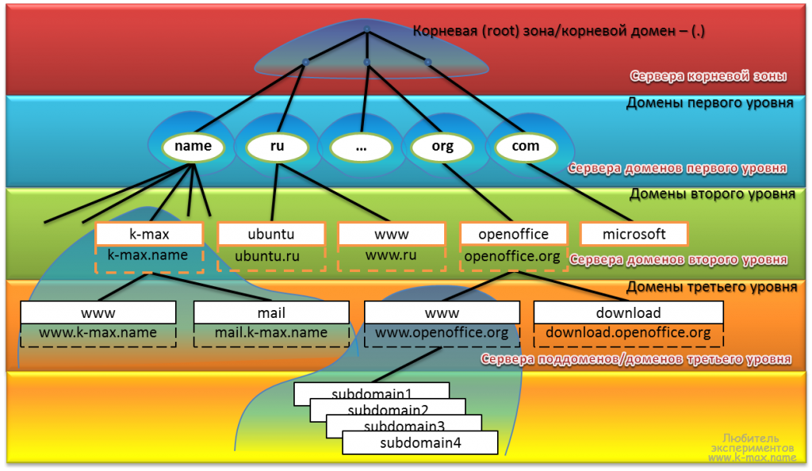
Пространство имен

Slide 18
FQDN
FQDN (англ. Fully Qualifed Domain Name, полностью определённое имя домена)
Максимальный размер FQDN — 255 байт, с ограничением в 63 байта на каждое имя домена.

Slide 19
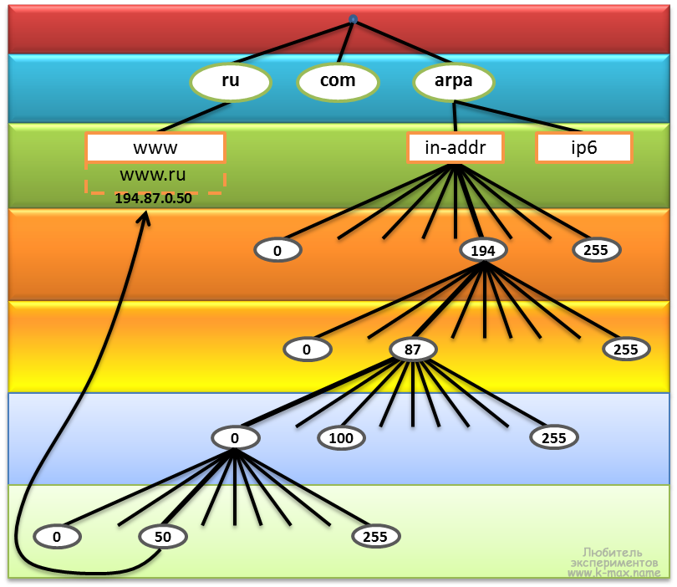
Зона обратного просмотра
_{50.0.87.194.in-addr.arpa.}

Slide 20
Домены первого уровня
Национальные домены (ISO 3166)
Тематические домены (aero, .arts, .biz, .com, .coop, .firm, .gov, .info, .org, .edu, .jobs, .mil, .mobi, .museum, .name, .net, .pro, .int, .rec, .tel, .travel, .tv, .arpa, .web)

Slide 21
Зарезервированные имена
RFC 2606 (Reserved Top Level DNS Names — Зарезервированные имена доменов верхнего уровня)
example.com, example.org, example.net,
test, invalid и др.

Slide 22
Корневые DNS сервера
Корневые серверы DNS — DNS-серверы, обеспечивающие работу корневой зоны DNS в сети Интернет. Позволяют получить список DNS-серверов для любого домена верхнего уровня.
Корневые серверы DNS управляются двенадцатью организациями. Их уполномочивает ICANN (Корпорация по управлению доменными именами и IP-адресами -Internet Corporation for Assigned Names and Numbers).

Slide 23
Корневые DNS сервера
Имя хоста | IP-адреса | Управляющая организация
a.root-servers.net | 198.41.0.4, 2001:503:ba3e::2:30 | VeriSign, Inc.
b.root-servers.net | 199.9.14.201, 2001:500:200::b | University of Southern California (ISI)
c.root-servers.net | 192.33.4.12, 2001:500:2::c | Cogent Communications
d.root-servers.net | 199.7.91.13, 2001:500:2d::d | University of Maryland
e.root-servers.net | 192.203.230.10, 2001:500:a8::e | NASA (Ames Research Center)
f.root-servers.net | 192.5.5.241, 2001:500:2f::f | Internet Systems Consortium, Inc.
g.root-servers.net | 192.112.36.4, 2001:500:12::d0d | US Department of Defense (NIC)
h.root-servers.net | 198.97.190.53, 2001:500:1::53 | US Army (Research Lab)
i.root-servers.net | 192.36.148.17, 2001:7fe::53 | Netnod
j.root-servers.net | 192.58.128.30, 2001:503:c27::2:30 | VeriSign, Inc.
k.root-servers.net | 193.0.14.129, 2001:7fd::1 | RIPE NCC
l.root-servers.net | 199.7.83.42, 2001:500:9f::42 | ICANN
m.root-servers.net | 202.12.27.33, 2001:dc3::35 | WIDE Project

Slide 24
Типы ресурсных записей DNS

Slide 25
Типы записей DNS
SOA (Start of Authority/начальная запись зоны)
A — (address record/запись адреса)
AAAA (IPv6 address record) аналогична записи A, но для IPv6.
CNAME (canonical name record/каноническая запись имени (псевдоним))
MX (mail exchange)
NS (name server/сервер имён)
PTR (pointer)
SRV (server selection)
TXT

Slide 26
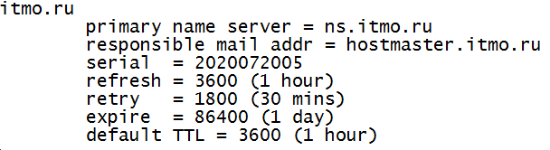
SOA

Slide 27

NS
NS – содержит ссылки на DNS сервера текущего домена.
NS -позволяет делегировать поддомены, поддерживая тем самым иерархию доменов системы доменных имен Internet.

Slide 28

A
А – ресурсная запись

Slide 29
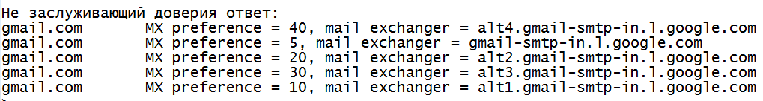
MX
MX запись позволяет почтовому серверу определить адрес целевого почтового сервера по e-mail получателя.
Preference – приоритет использования.

Slide 30

CNAME
CNAME служит для использования нескольких служб с одного IP-адреса. Каждая запись CNAME связывает сервис с доменным именем, а не с физическим IP-адресом.

Slide 31
SRV
_sip._udp SRV 0 5060 host.tld.ru
_ldap._tcp.firm.loc SRV 0 100 389 dc01.firm.loc
SRV - поиск сервисов.

Slide 32
TXT
SPF - защищает от подделки домена и позволяет предотвратить попадание ваших писем в спам
v=spf1 include:_spf.yandex.net ~all
DKIM - подтверждает, что адрес, указанный в поле «От кого», является реальным адресом отправителя
v=DKIM1; k=rsa; p=AIGf…открытый ключ для пописи..MA0

Slide 33
Разрешение имен

Slide 34
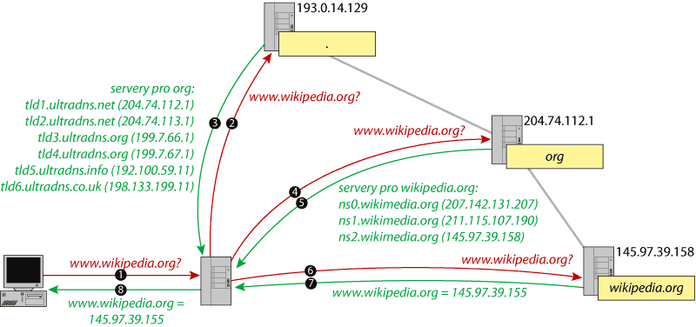
Пример разрешения имен
Дизайнеру нарисовать постепенное появление стрелочек по номерам

Slide 35
Получение доменного имени

Slide 36
Регистрация имени
Регистрация доменного имени — занесение регистратором в реестр информации о доменном имени и его администраторе.
Реестр — центральная база данных домена, содержащая информацию о зарегистрированных доменных именах, Администраторах доменов, иную информацию, необходимую для регистрации доменов
В реестр записи о домене заносятся Регистратором доменных имён — уполномоченным юридическим лицом. Для доменов ru, su, РФ – 38 регистраторов уполномочены АНО «Координационный центр национального домена сети Интернет».

Slide 37
Делегирование домена
Делегирование доменного имени — размещение и хранение информации о доменном имени и соответствующих ему серверах доменных имён (DNS) на корневых серверах DNS домена верхнего уровня, что обеспечивает функционирование домена в сети Интернет.
Технически это соответствует:
Занесением данных в реестр
Занесением записи в зону родительского домена.

Slide 38
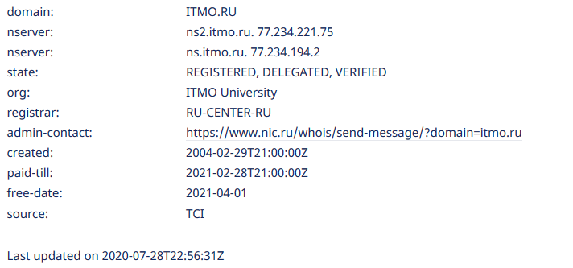
Получение информации DNS
Работа с DNS записями:
Nslookup
Dig
Работа с реестром:
whois

Slide 39
Безопасность DNS

Slide 40
Атаки
подмена DNS или «отравление» кэша,
перехват DNS: перенаправление обычного трафика DNS на другой целевой DNS-сервер путем изменения регистратора домена
атака NXDOMAIN: проведение DDoS-атаки на авторитетный сервер DNS путем отправки неправомерных доменных запросов для получения принудительного ответа
DDоS атаки

Slide 41
Обеспечение безопасности
DNSSEC — модули безопасности службы доменных имен — используются для проверки записей DNS без необходимости знать общую информацию по каждому конкретному DNS-запросу.
Принцип работы DNSSEC:
Записи DNS подписываются парой закрытого и закрытого ключей
Ответы на запросы DNSSEC содержат запрошенную запись, а также подпись и сертификат с открытым ключем
Затем открытый ключ используется для сравнения подлинности записи и подписи
DoT — DNS поверх TLS
DoH — DNS поверх HTTPS

Slide 42
План
История и архитектура DNS
Основные понятия и принципы работы
Пространство имен
Типы записей DNS
Разрешение имен
Регистрация имен

